Slide 1
Povećanje brzine unosa teksta na zaslonu osjetljivom na dodir prediktivnim vizualnim isticanjem
Autor: Mihael Marović
Mentor: prof. dr. sc. Vlado Glavinić

Slide 2
Uvod
Zasloni osjetljivi na dodir
Unos teksta
Mehanizmi predikcije
Usporedba mehanizama kroz vrednovanje

Slide 3
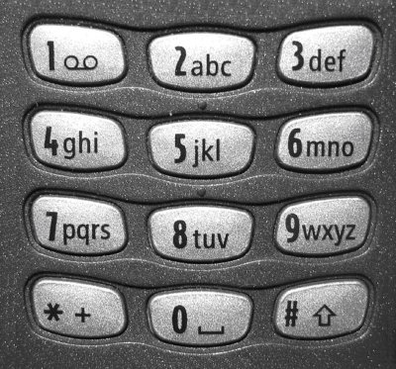
Unos teksta (povijesni pregled)
Povijest zapisa i unosa teksta je dugačka
Christopher Latham Sholes – QWERTY
QWERTZ
Telephone Keypad
Zasloni osjetljivi na dodir - QWERTY

Slide 4
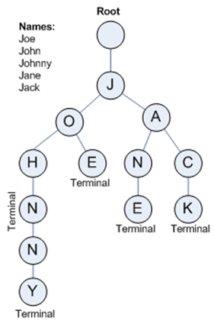
Algoritam za prediktivno vizualno isticanje
Razne varijacije algoritma (T9)
Relativne frekvencije između riječi jezika
Trie
Implementacija binarnom pretragom

Slide 5
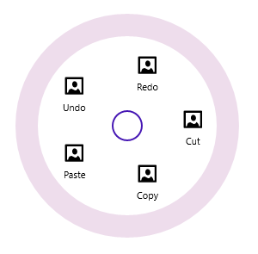
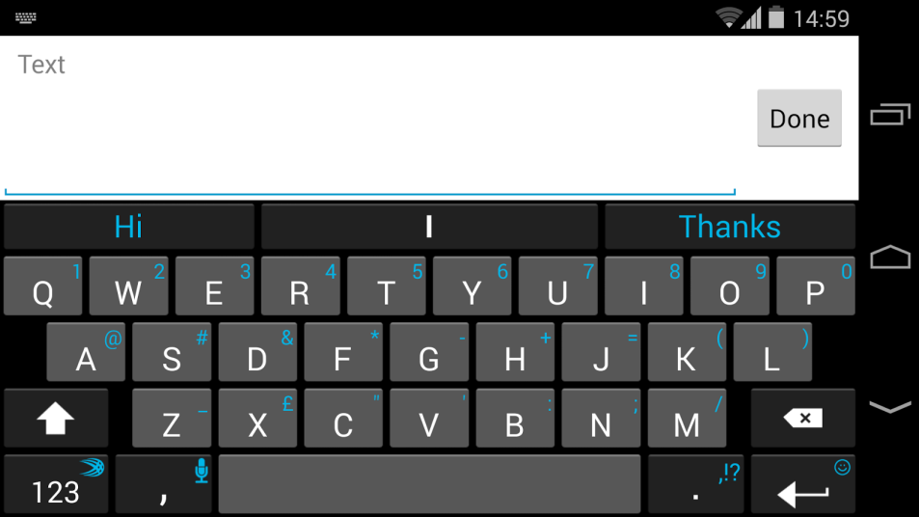
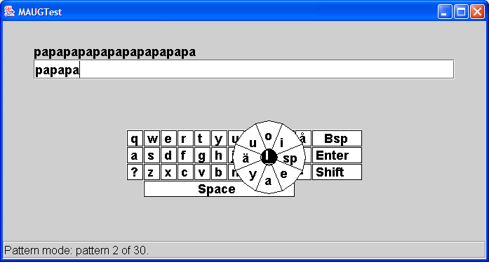
Predikcija za zaslone osjetljive na dodir
Radijalni izbornici
Broj iskočnih tipaka: 3 – 12
Poika Isokoski
Pitanje dimenzija

Slide 6
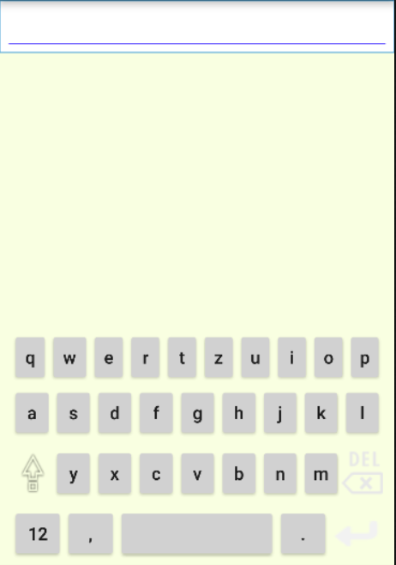
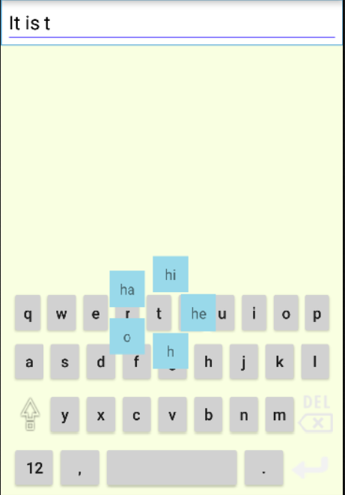
Predikcija za zaslone osjetljive na dodir

Slide 7
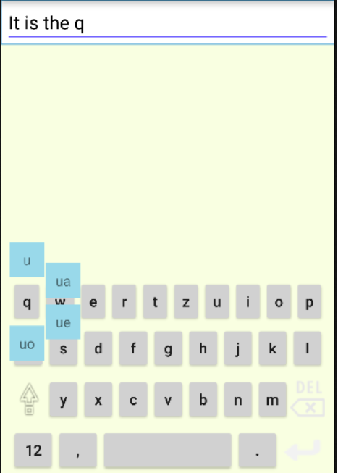
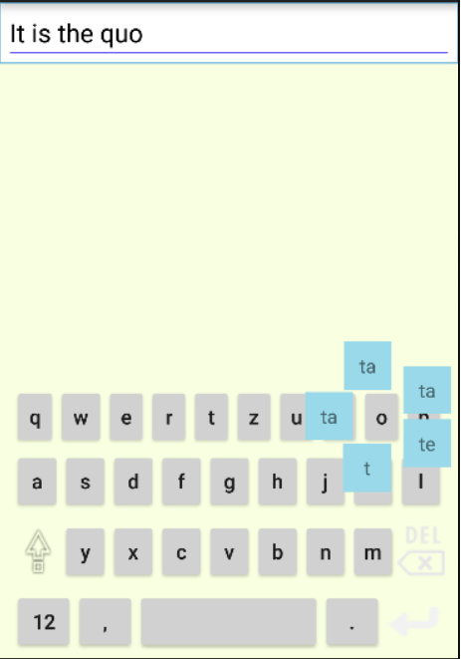
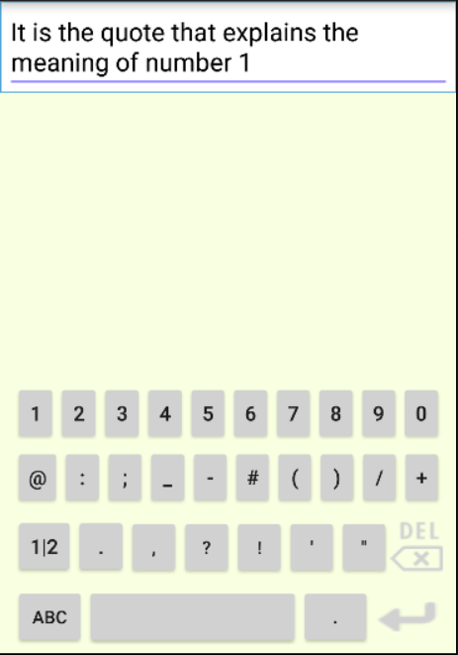
Predikcija za zaslone osjetljive na dodir

Slide 8
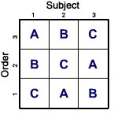
Vrednovanje mehanizama prediktivnog vizualnog isticanja
Oblikovanje eksperimenta
Oblikovanje eksperimenta unutar i između sudionika
Učinak poretka, suprotstavljanje, latinski kvadrati
Upitnik

Slide 9
Vrednovanje mehanizama prediktivnog vizualnog isticanja
Provođenje eksperimenta
Varijable eksperimenta
Grupiranje sudionika
A + h | A + v | S + h | S + v
S + h | S + v | A + h | A + v
A + v | A + h | S + v | S + h
S + v | S + h | A + v | A + h
A + v | S + v
S + v | A + v

Slide 10
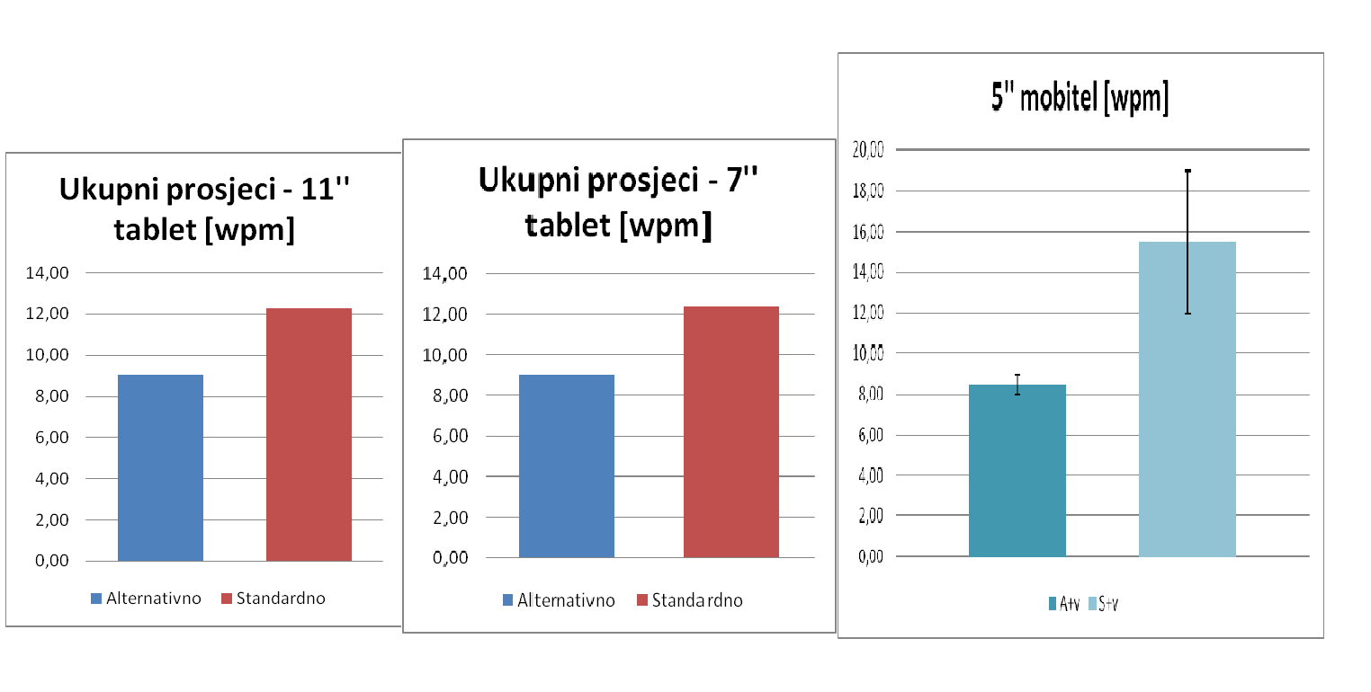
Vrednovanje mehanizama prediktivnog vizualnog isticanja
Prikaz i analiza rezultata
Usporedba rezultata triju grupa
Mane i prednosti testiranih mehanizma predikcije
Analiza varijance
Analiza rezultata
ankete

Slide 11
Zaključak
Tehnička znanja
Alterantivni mehanizam predviđa veći ukupan broj riječi
Veću brzinu postigao standardni mehanizam
Dorade alterantivnog mehanizma predikcije

